Slide 1
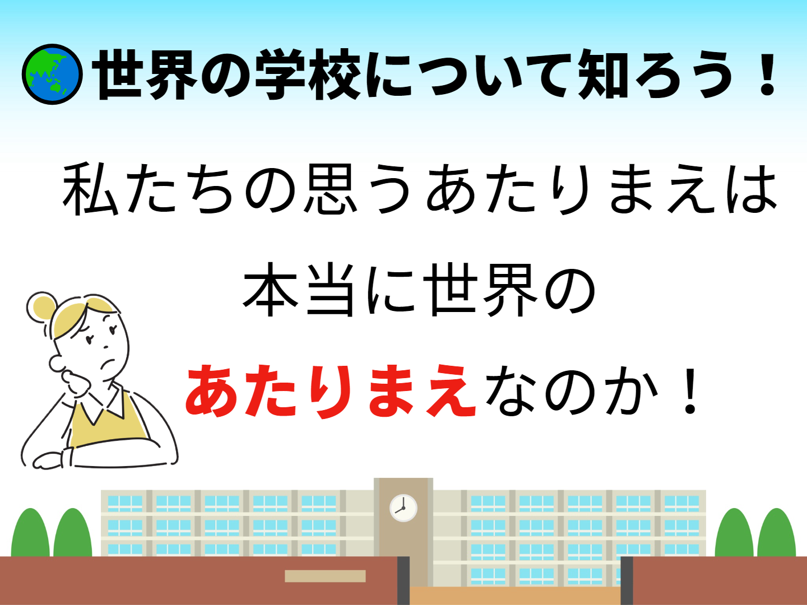

Slide 2

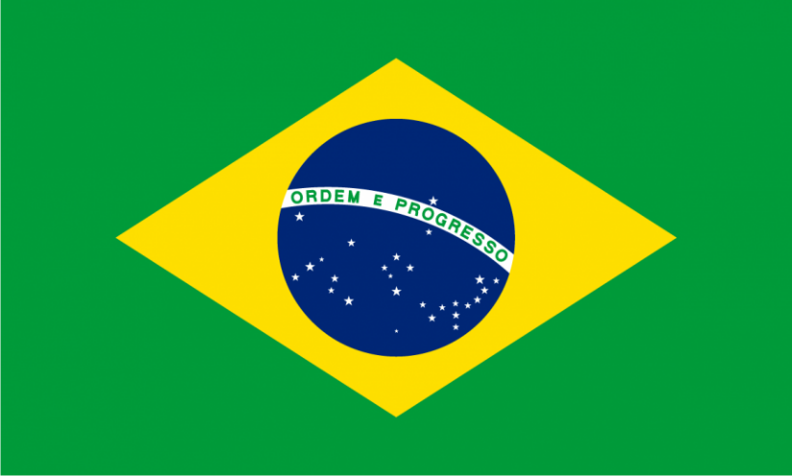
世界の学校は…
ラオス人民共和国
ブラジル連邦共和国
義務教育
９年間
１４年間
ラオスにもブラジルにも
留年制度があるよ！
同級生でも色んな年の人がクラスにいるんだね！
（小５年・中４年）
（幼２年・小５年・中４年・高３年）
９月から
新年度
２月２０日から
４５分間 ７時間
授業時間
４０分間 ６時間
あり
宿題
あり
【出典】JICA学校制度・教育文化

Slide 3
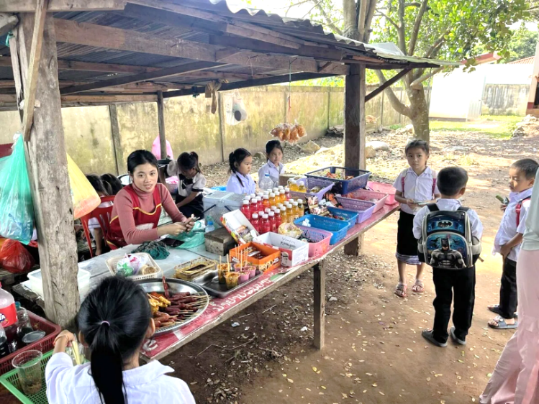
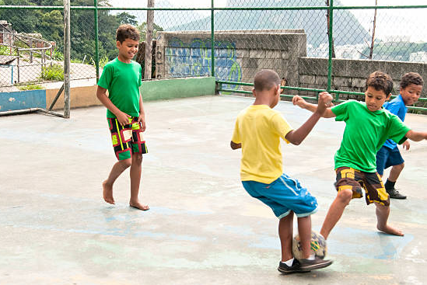
ちょっとびっくり…
ラオス人民共和国
ブラジル連邦共和国
休み時間
おかし
OK！
昼休みは約２時間！
→お家で家族と過ごす
遅刻→図書室で待機
学校に入れない
【出典】JICA学校制度・教育文化 【資料】 IStock by Getty Images （https://www.istockphoto.com/jp）

Slide 4
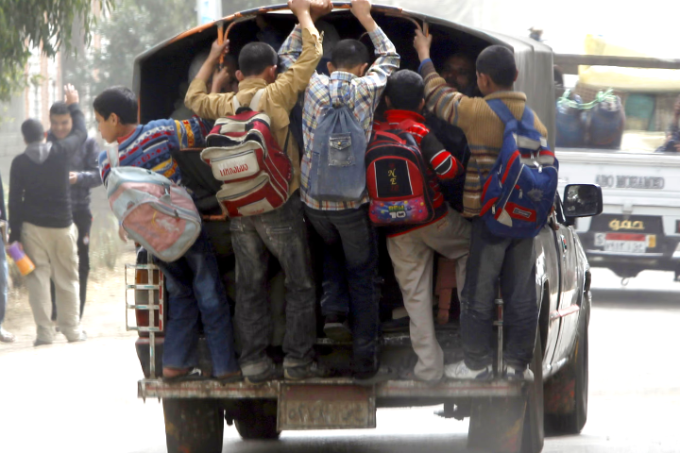
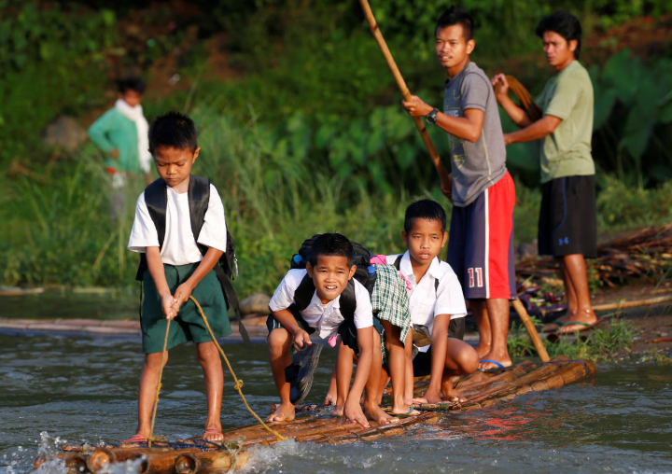
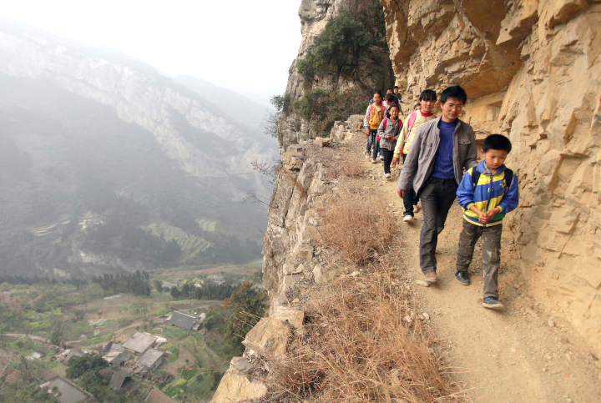
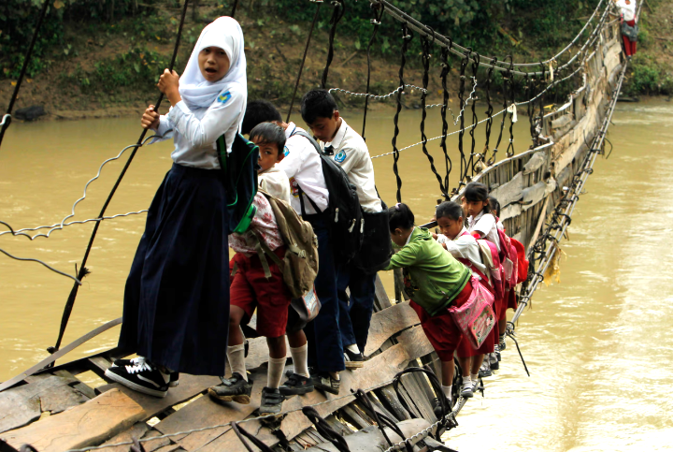
世界の学校～登下校編～
【資料】「命がけ？15枚の写真で見る、世界各地のとんでもない通学路」 BUSINESS INSIDER
( https://www.businessinsider.jp/post-100655 )

Slide 5
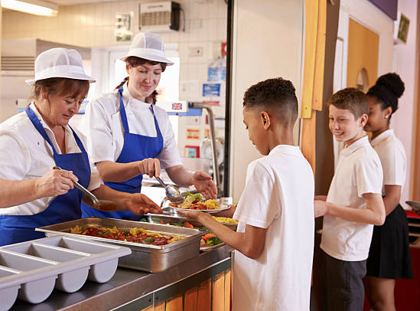
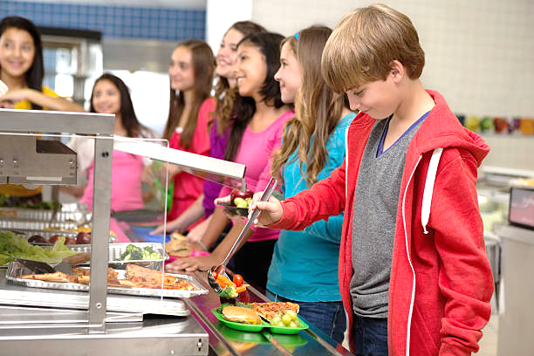
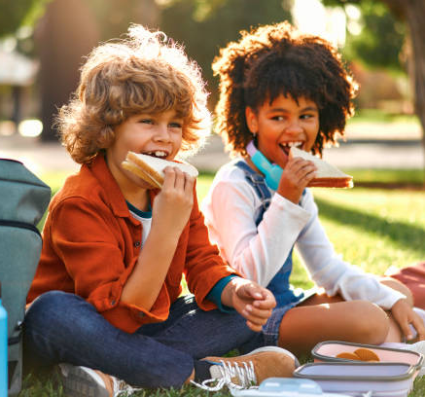
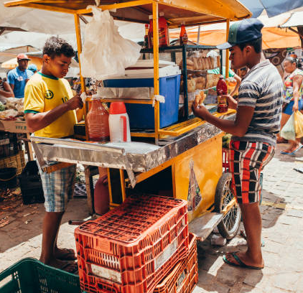
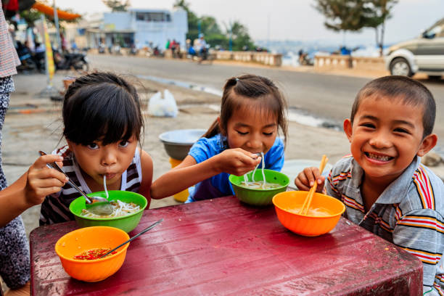
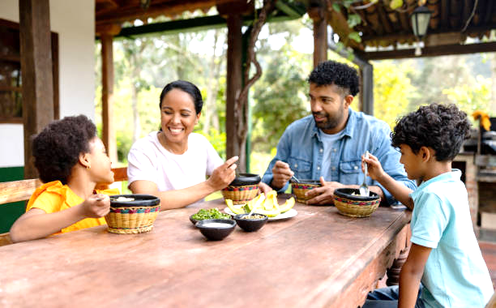
世界の学校～お昼ご飯編～
【資料】 IStock by Getty Images （https://www.istockphoto.com/jp）

Slide 6
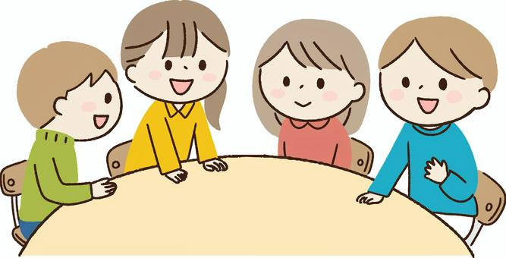
みんなでシェア
うらやましい！
びっくり！
いいのかなぁ…？

Slide 7
◎一定の年齢で小学校に入学した人の割合
日本１００％
ブラジル９９％
ラオス９１％
南スーダン３７％
【出典】ユニセフ（国連児童基金）世界子供白書2023

Slide 8
◎小学校を卒業した人の割合
日本１００％
ブラジル９６％
ラオス８４％
南スーダン２５％
【出典】ユニセフ（国連児童基金）世界子供白書2023

Slide 9
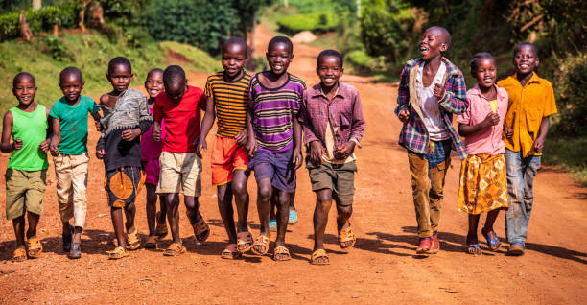
◎南スーダンの場合
小学校へ入学した人・・・３７人（３７％）
小学校を卒業した人・・・９．２５人（２５％）
残りの２８人は・・・
【資料】 IStock by Getty Images （https://www.istockphoto.com/jp）

Slide 10
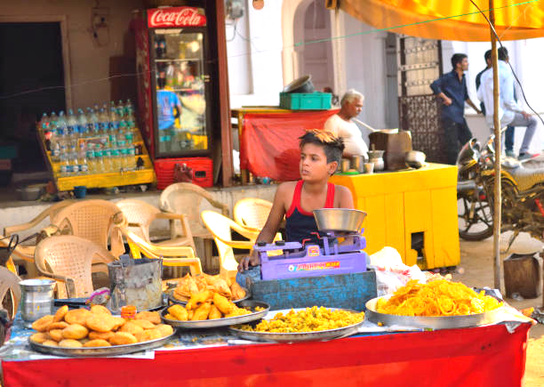
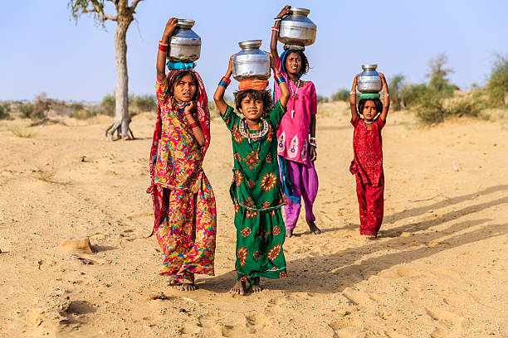
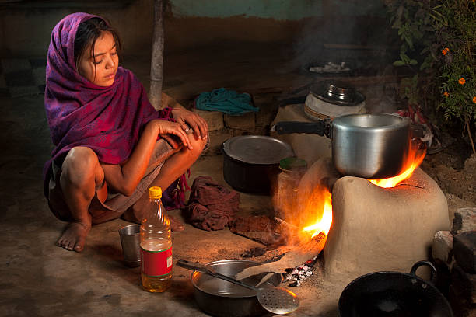
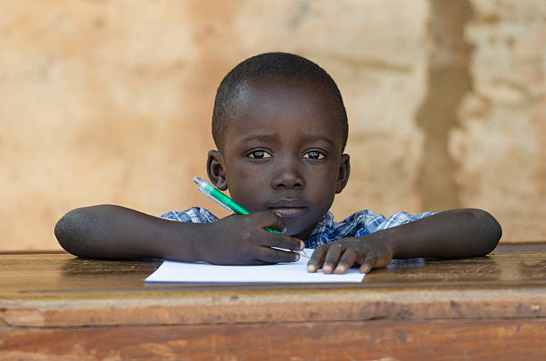
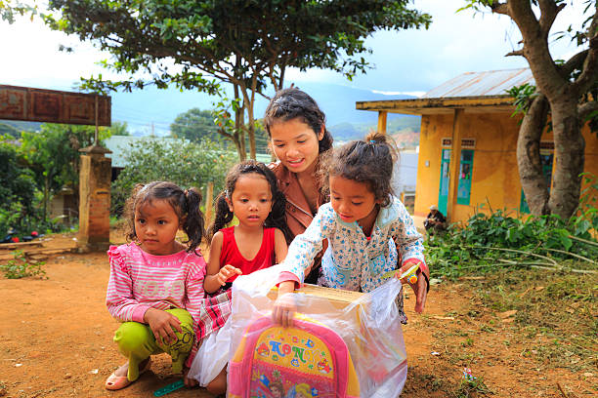
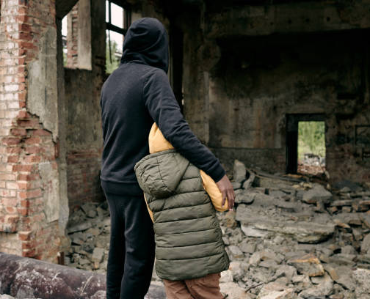
なんで学校に行けないの？
家の手伝い
労働
早すぎる結婚
戦争・災害
学校がない
先生がいない
【資料】 IStock by Getty Images （https://www.istockphoto.com/jp）

Slide 11
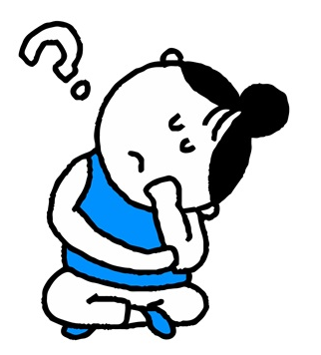
学校に行けないと困ることってあるのかな

Slide 12
◎読み書きができる15歳以上の人の割合
日本９８％
ブラジル９３％
ラオス８７％
南スーダン４８％
【出典】ユニセフ世界子供白書2023，JICA学校制度・教育文化

Slide 13
文字が読めないってどんな感じ・・・

Slide 14
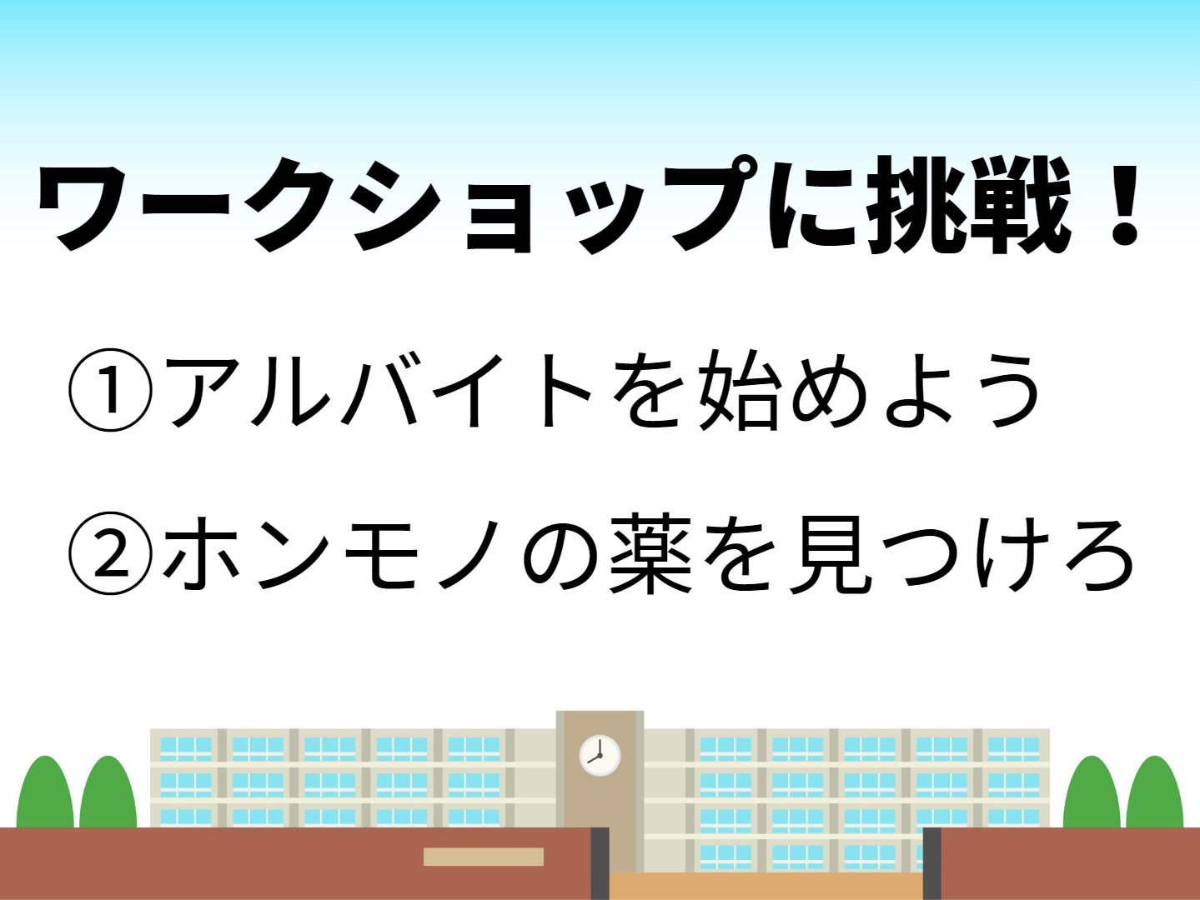

Slide 15

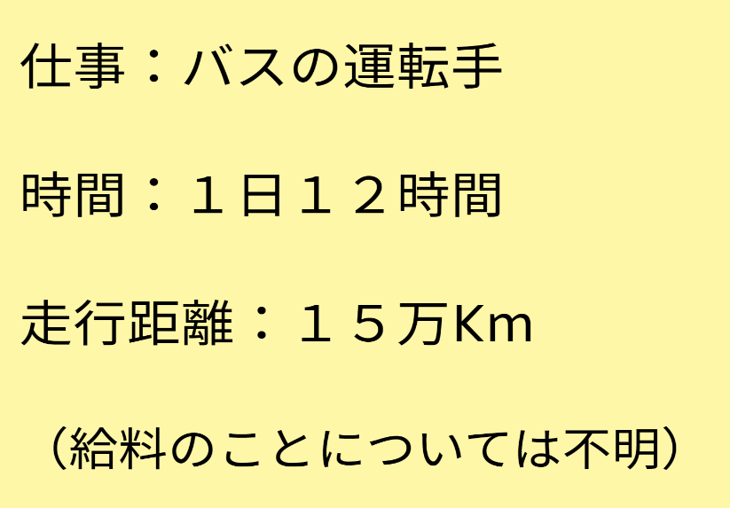
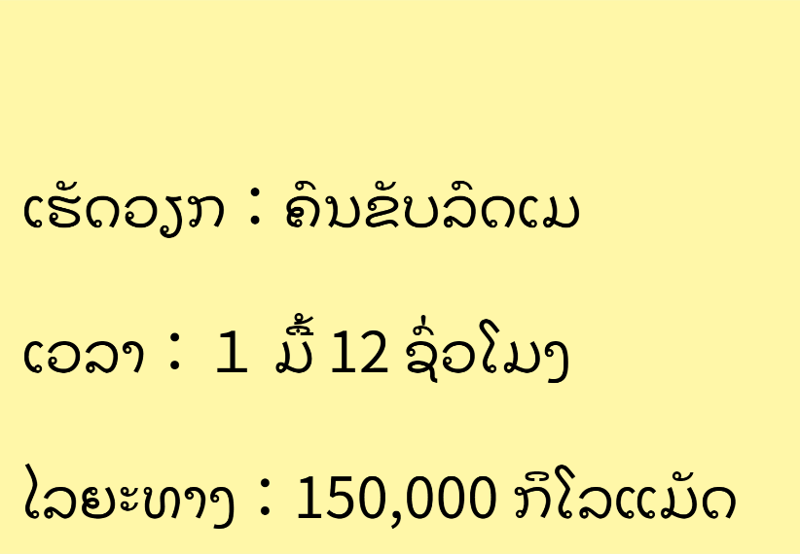
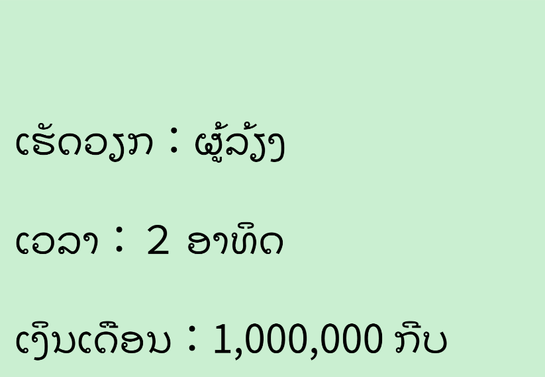
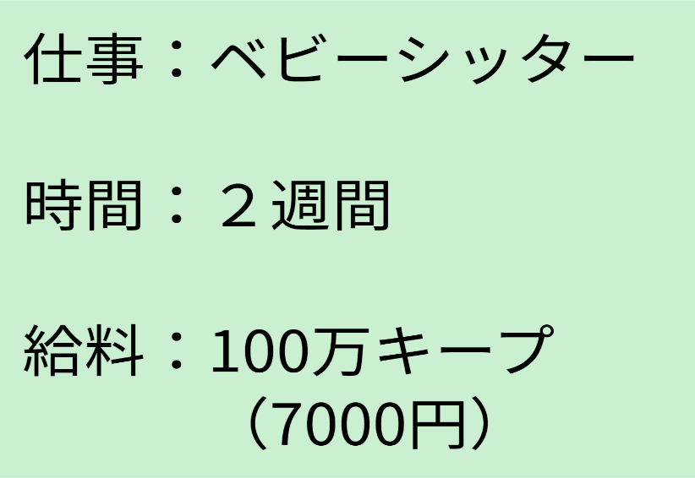
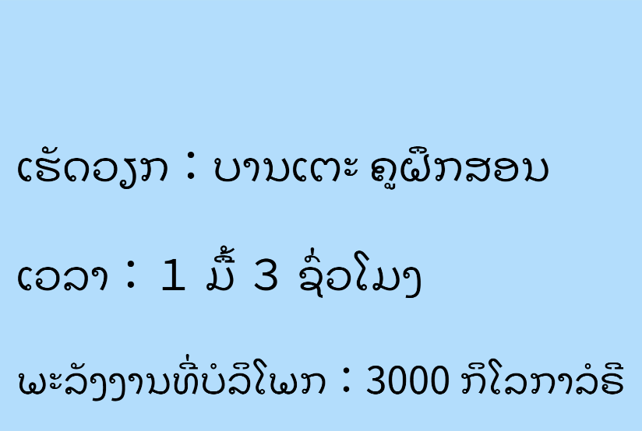
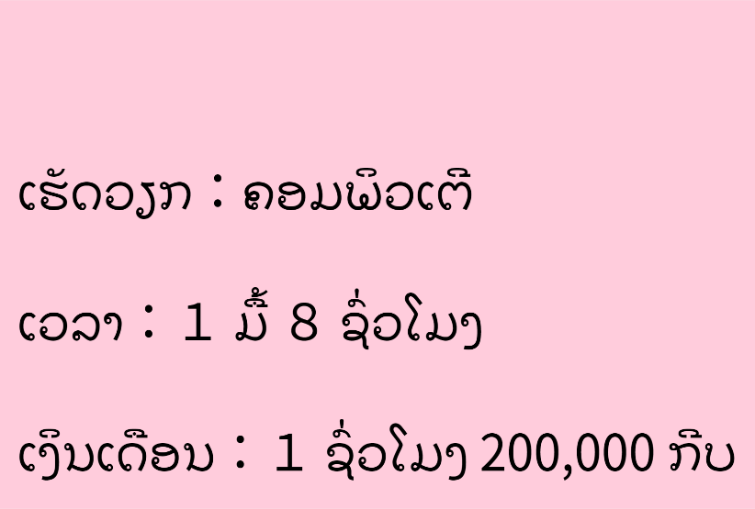
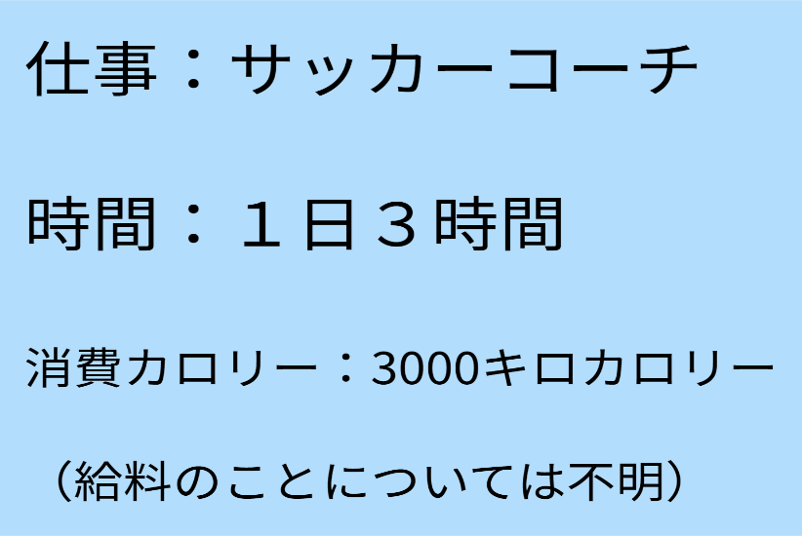
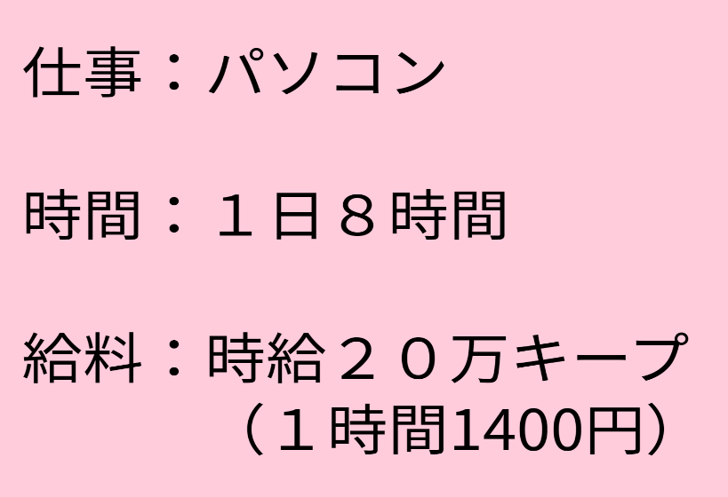
条件のいいアルバイト先で仕事を始めよう！
１０万キープ＝約７００円
高知県最低賃金（時給９５２円）

Slide 16
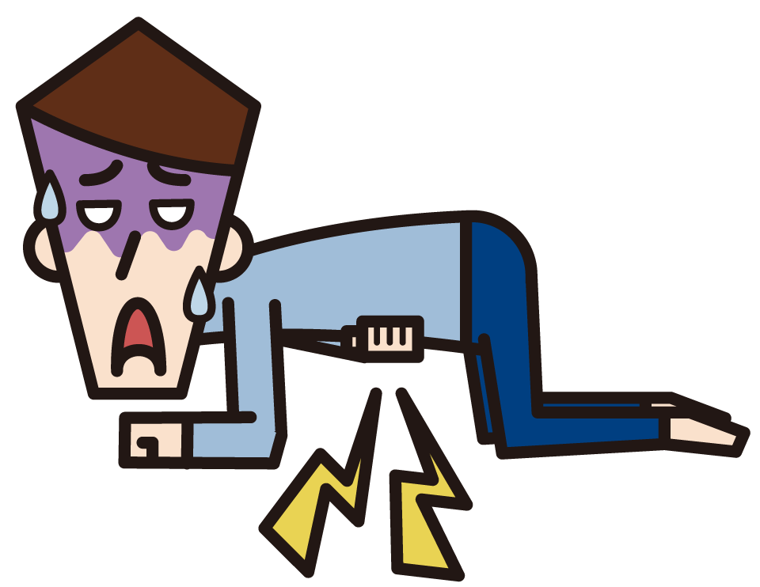

体調が・・・

Slide 17

薬を飲ませて助けてあげよう！
ນ້ໍາ
ພິດ
水
ຢາ
薬
毒

Slide 18
文字が読めないと・・・

Slide 19

先進国
開発途上国
全世界の約75％が途上国と言われているよ！

Slide 20
経済が大きく発展している国
開発途上国
経済力がまだ十分でない国
どんな を
想像しますか？
先進国

Slide 21
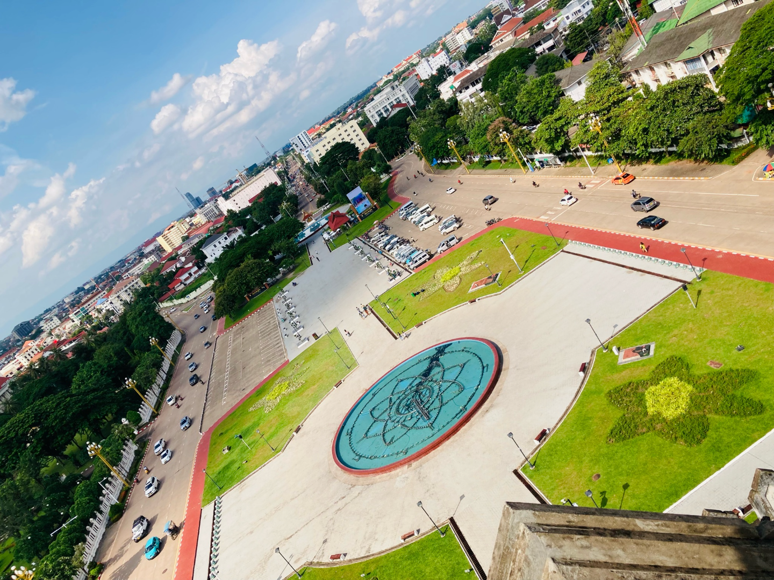
開発途上国？
先進国？

Slide 22
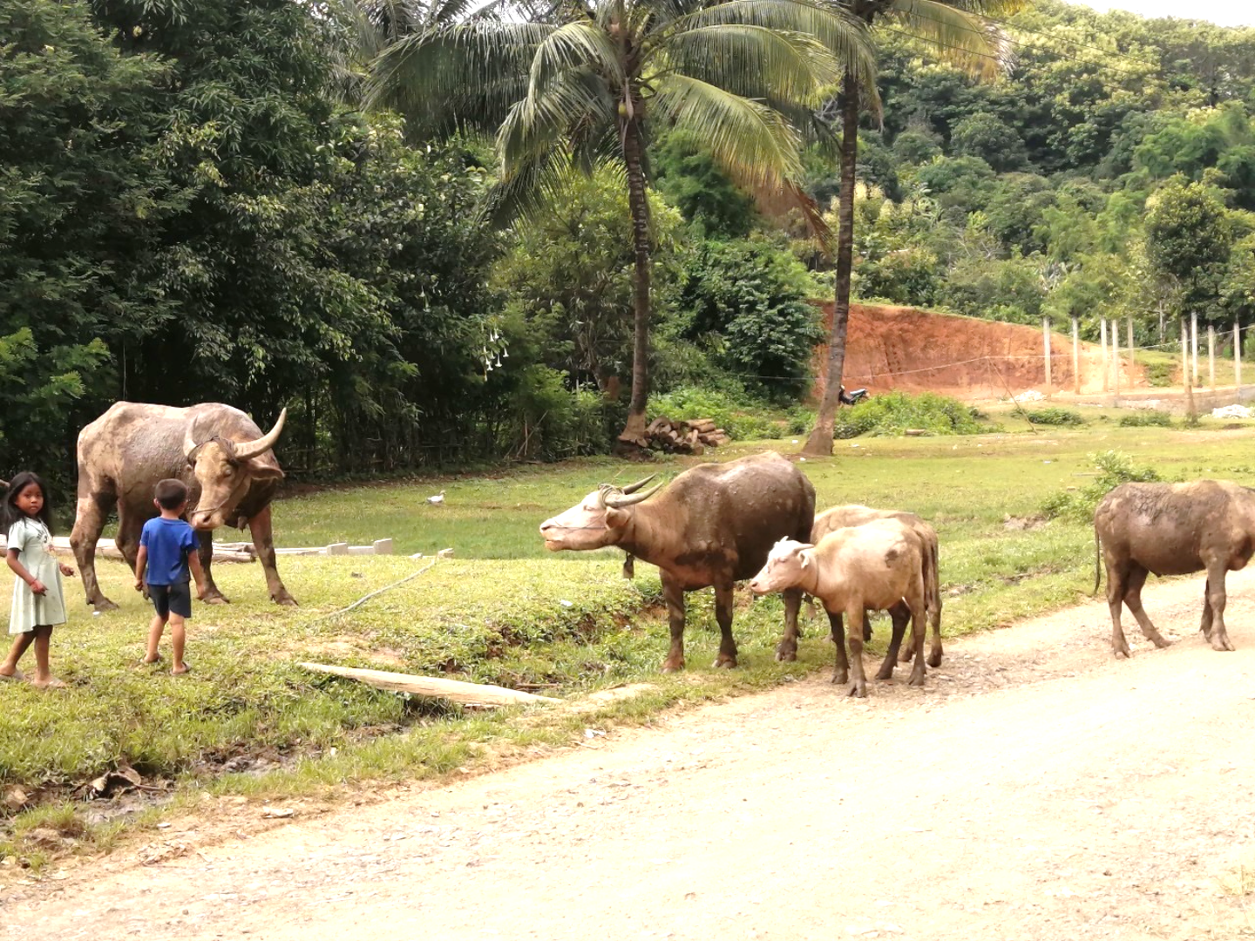
開発途上国？
先進国？

Slide 23
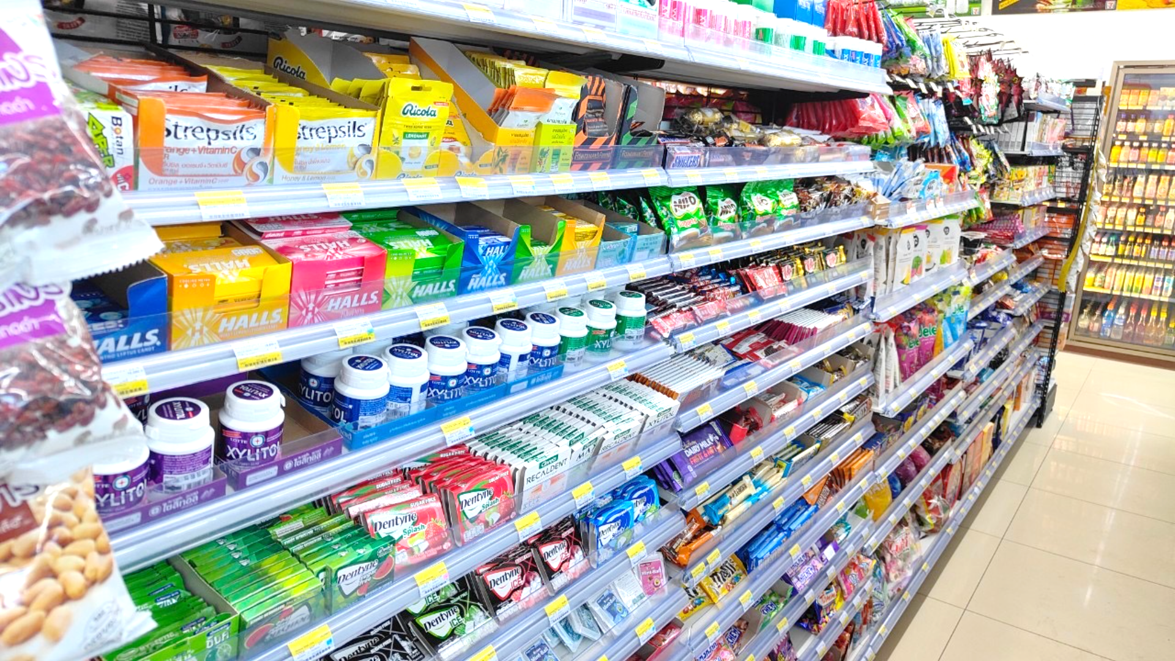
開発途上国？
先進国？

Slide 24
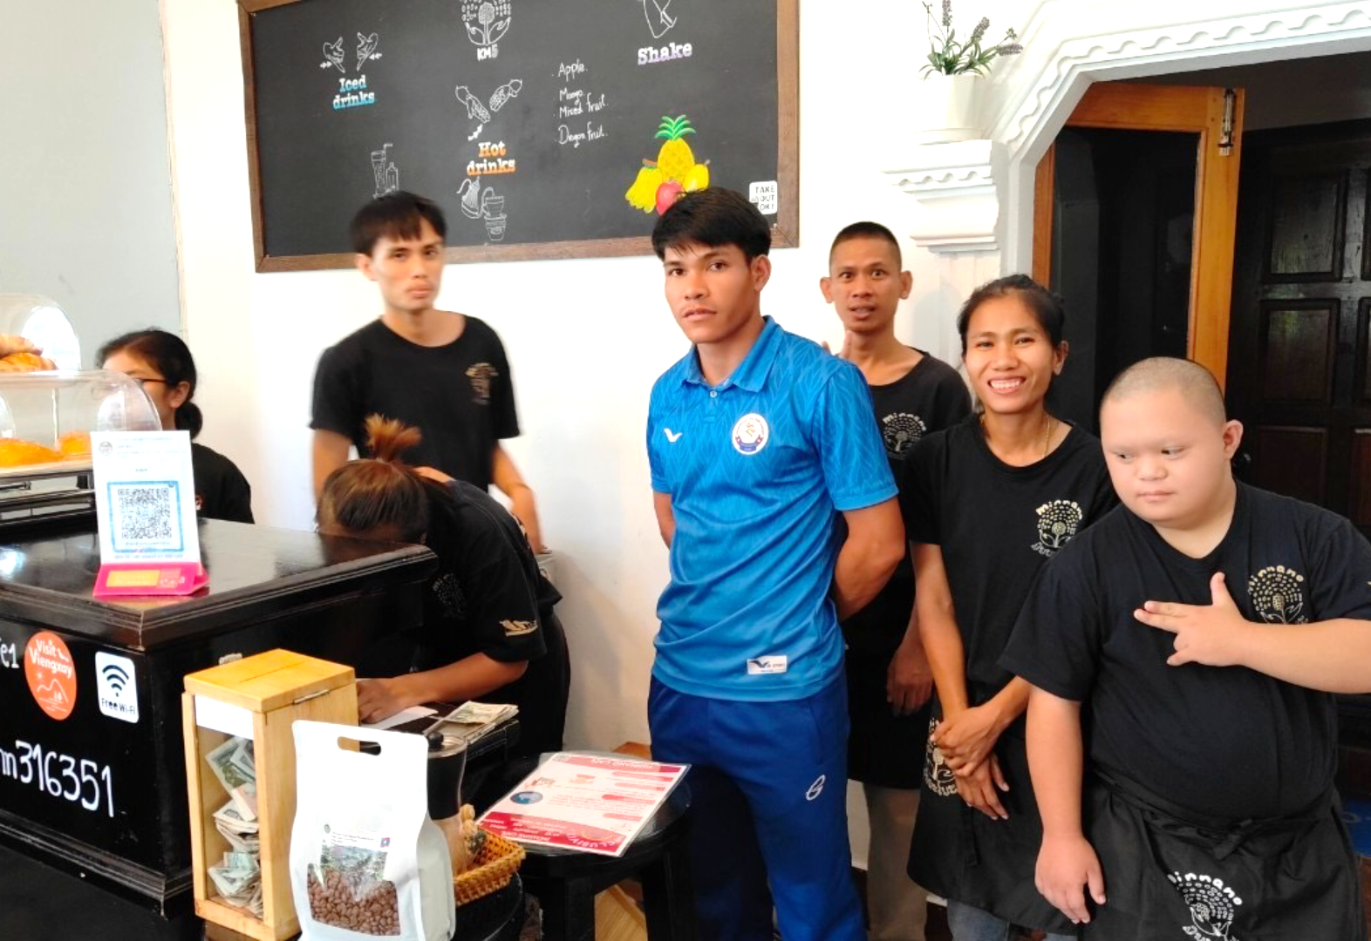
開発途上国？
先進国？

Slide 25
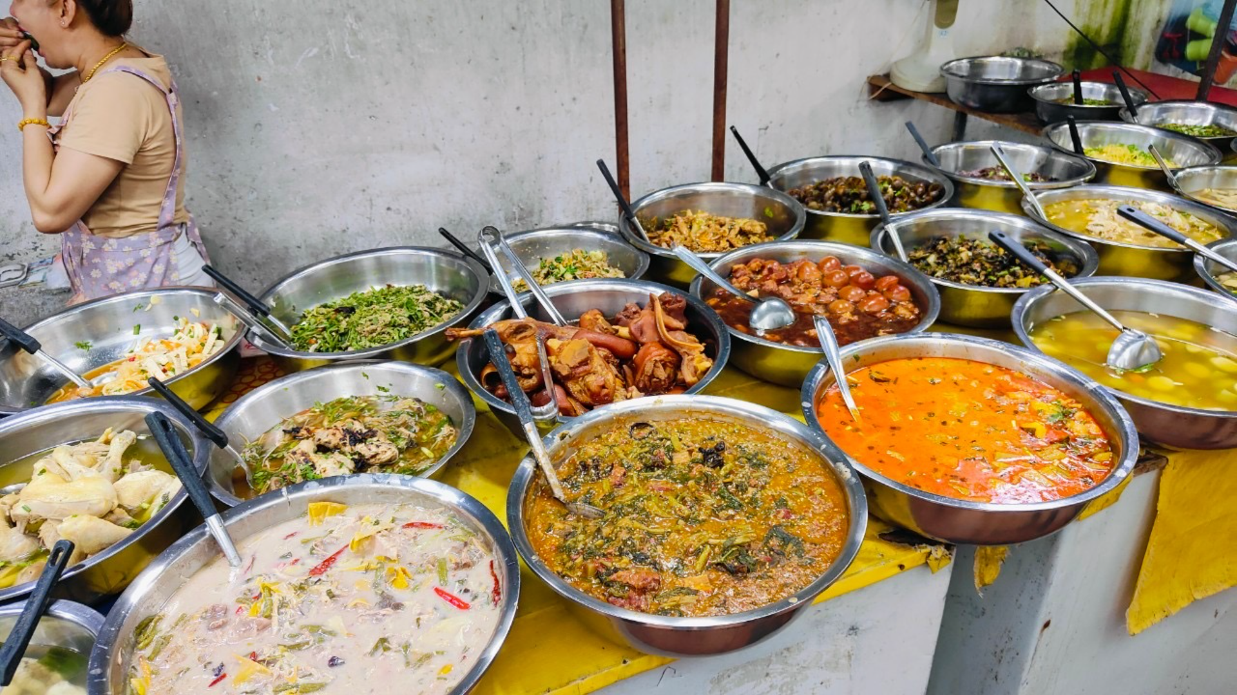
開発途上国？
先進国？

Slide 26
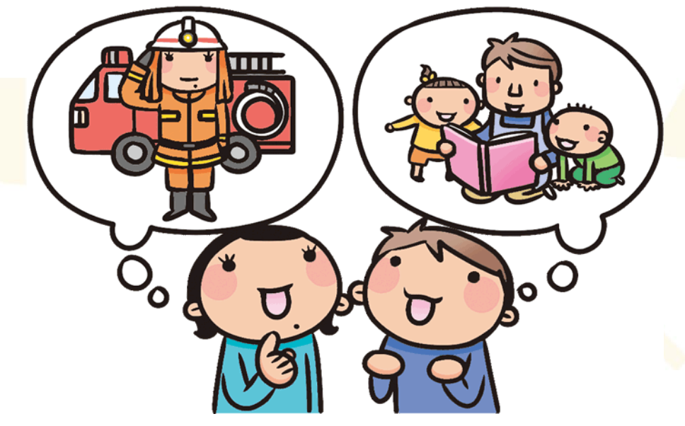
無意識の思い込み
（アンコンシャス・バイアス）
何かを見たり
聞いたり
感じたりしたときに
無意識のうちに
「きっとこうだ」
と思いこむこと。
【出典】広報東京都子ども版2023年1月号

Slide 27
◎世界幸福度ランキング
日本は先進国
世界１９６カ国
【出典】SDSN世界幸福度報告2024

Slide 28

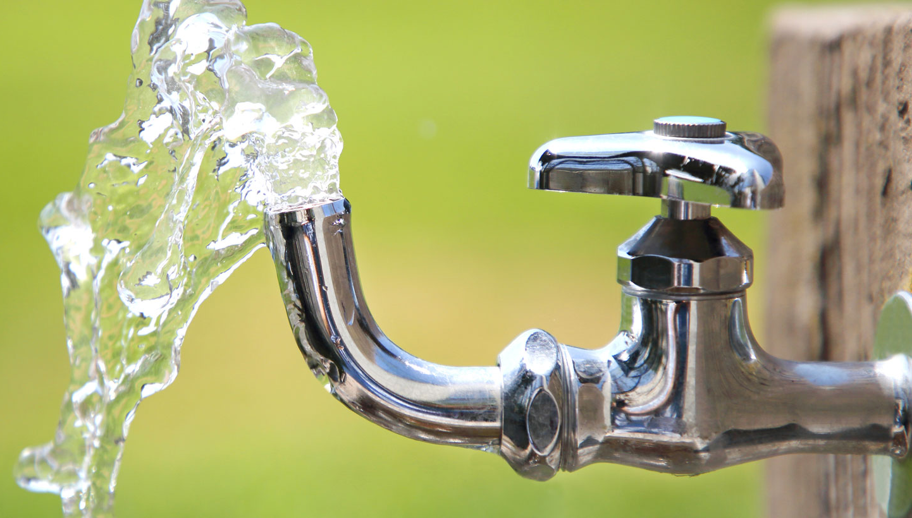
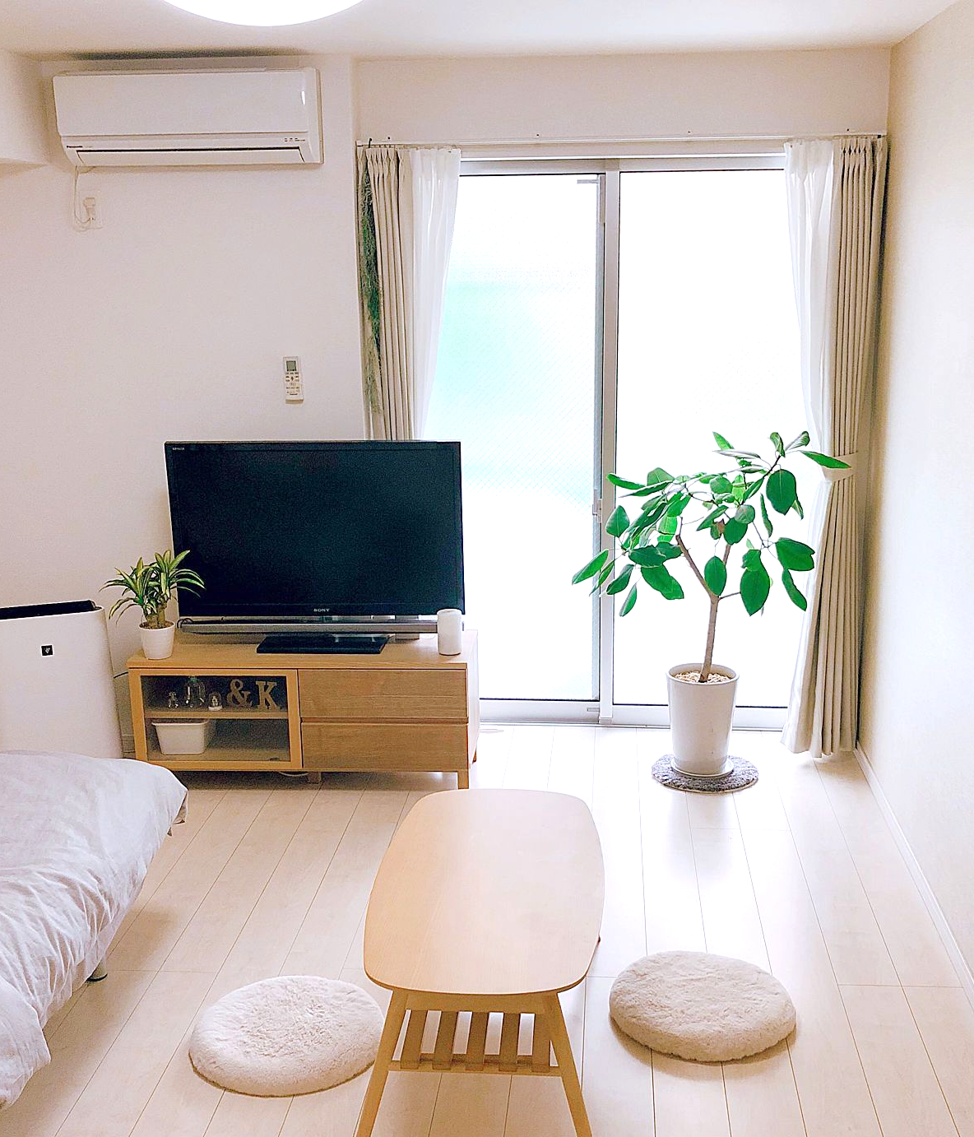
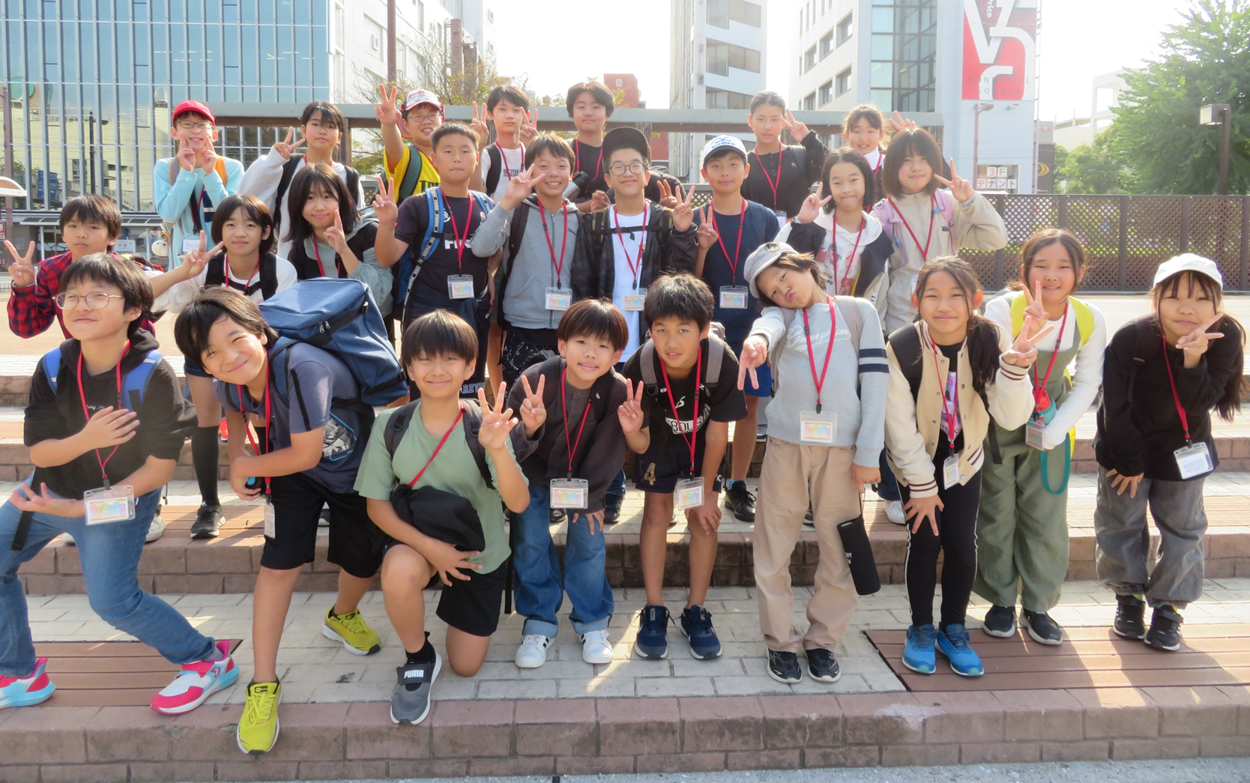
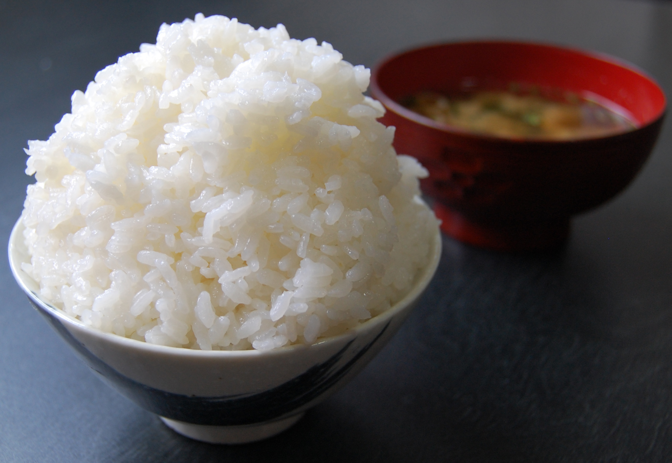
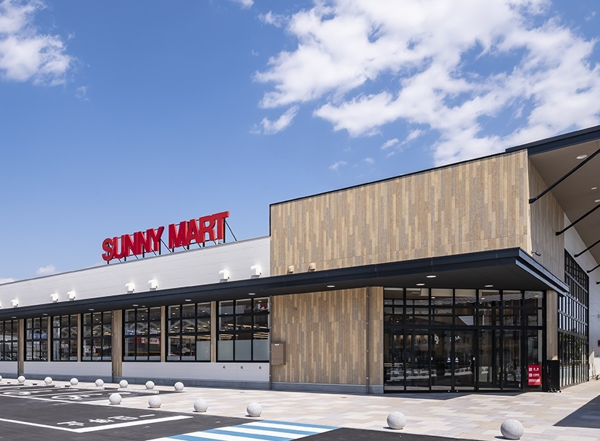
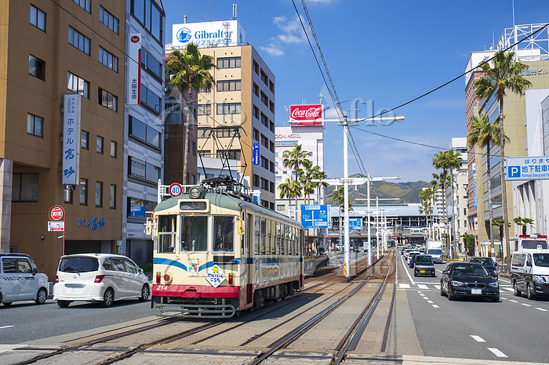
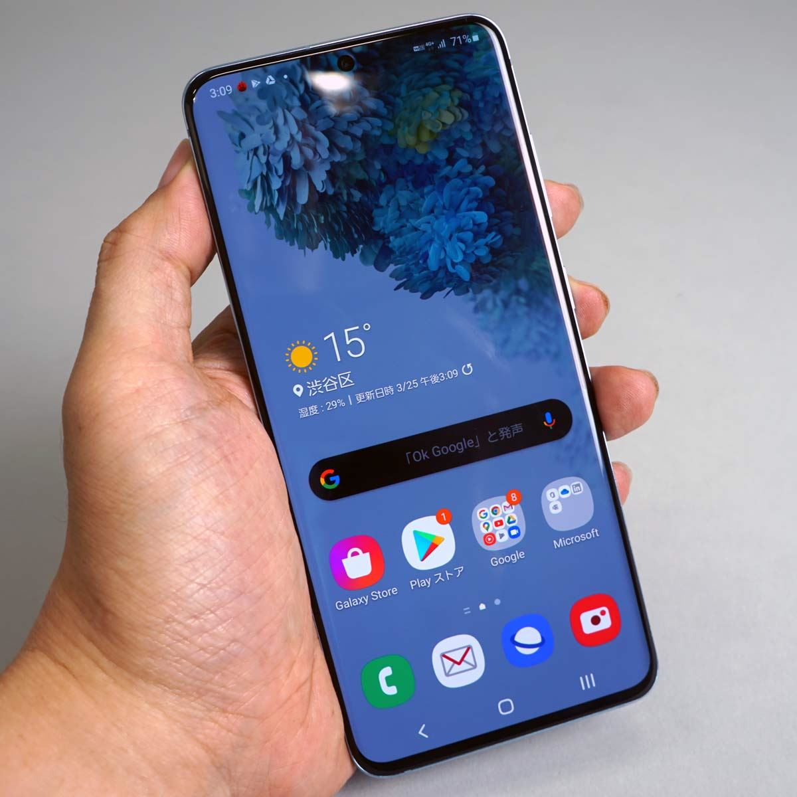
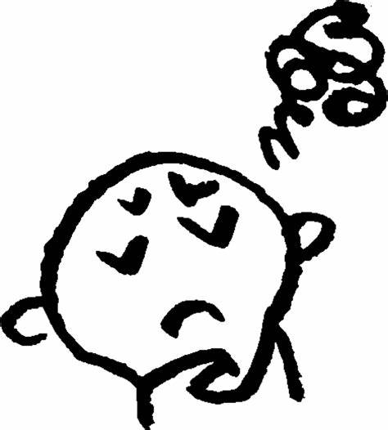
小学校に入学した人・・・１００％
小学校を卒業した人・・・１００％
１５歳以上の識字率・・・ ９８％
５１位
え、なんで５１位…？

Slide 29

これもアンコン！
先進国やき・・・
途上国やき・・・

Slide 30
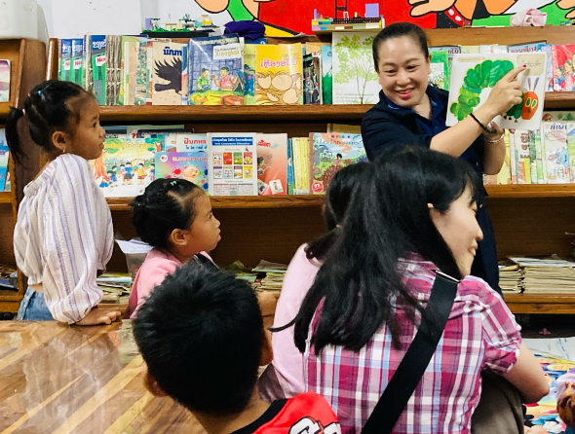
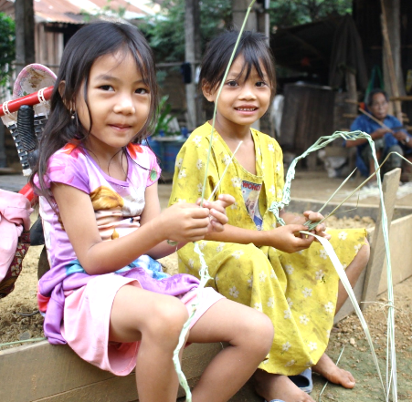
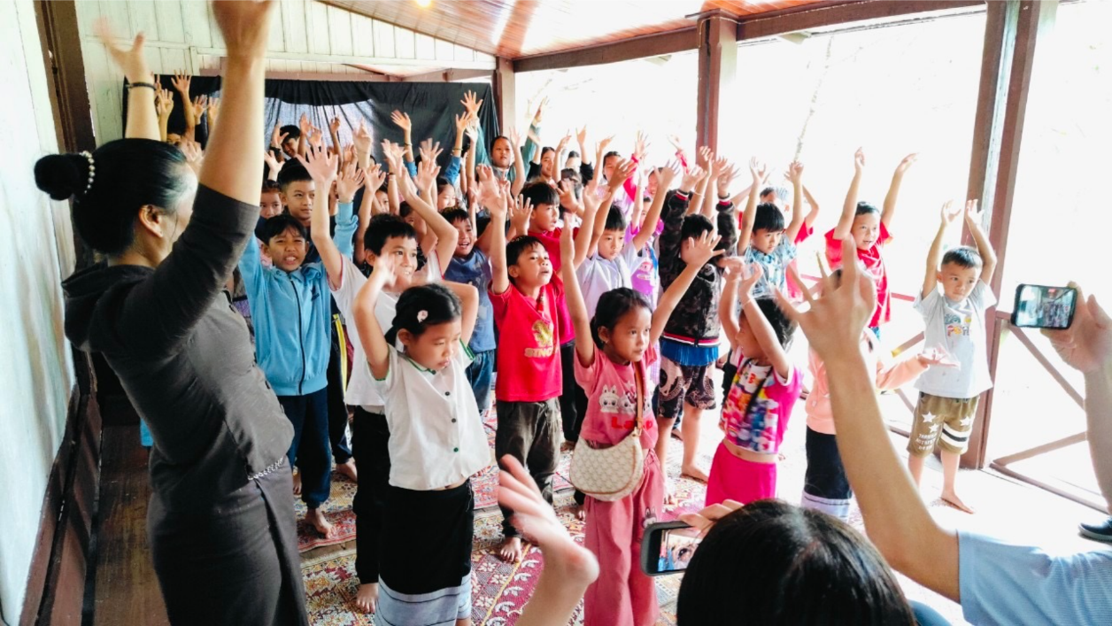






しあわせ！

Slide 31

みんなの幸せを教えて！
どんなときにハッピーな気持ちになる？
なにをしているときが楽しい？

Slide 32


Slide 33

子どもたちの権利は...
学校に行きたい
【資料】 IStock by Getty Images （https://www.istockphoto.com/jp）

Slide 34
幸せの形は
人それぞれ！
学校に
通えていない
現状！
子どもの権利

Slide 35

本人が幸せやったら
権利は守られんかってもいいが？
本当の幸せってなに…
【資料】 IStock by Getty Images （https://www.istockphoto.com/jp）

